Slide 1

Douali Cedric
2025-2026
Liora
Analyse de la compromission d'un poste Windows administrateur
Entreprise Pâtissier — Compromission de l'Active Directory via une machine d'administration
Titre du diplôme : Master Analyste SOC
Machine étudiée : DESKTOP-E3LJDVT (10.0.1.3) — poste de Bob Newman
Utilisateur : bob_newman — Administrateur du domaine
Domaine : patissier.local

Slide 2

SOMMAIRE
Présentation de l'entreprise
Contexte
Méthodologie
Schéma global du projet
Partie 1 — Identifier l'accès à distance
Partie 2 — Déterminer le mécanisme de persistance
Partie 3 — Reconstitution de l'infection initiale
Cartographie MITRE ATT&CK
IOC
Chronologie globale de l'attaque
Conclusion

Slide 3
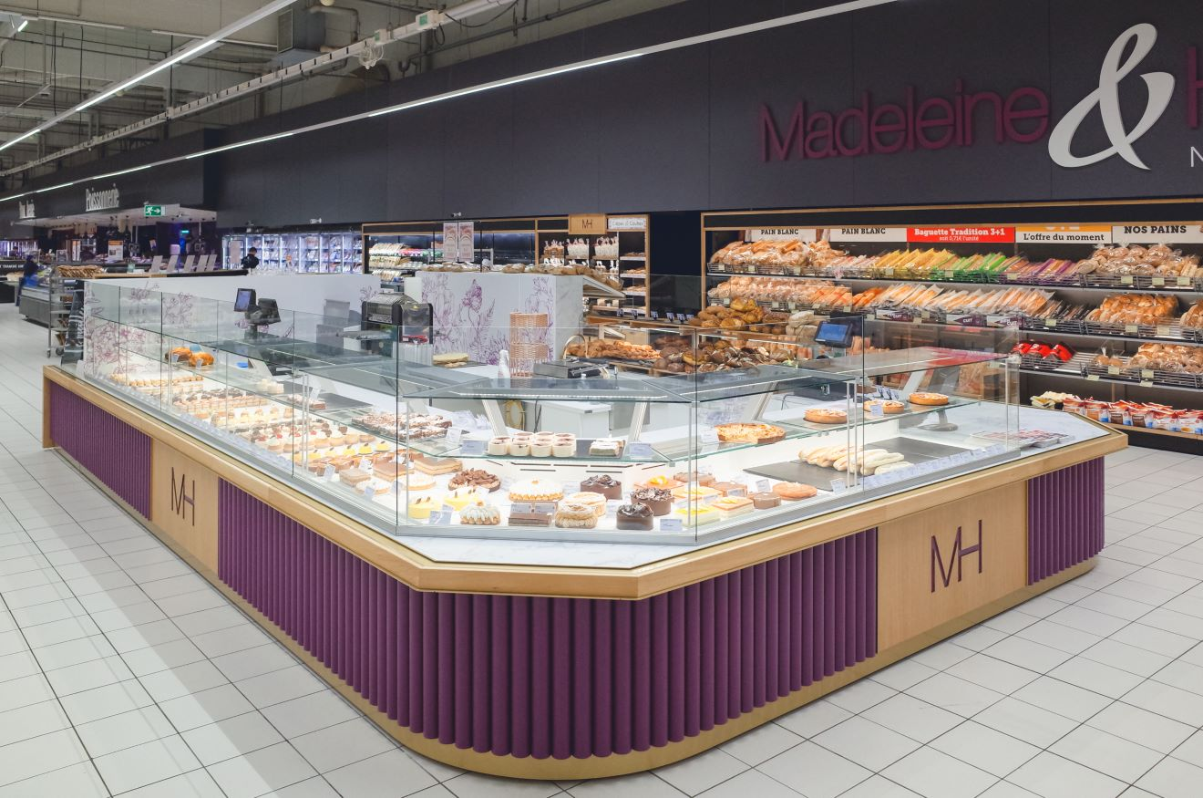
Présentation de l’entreprise
1- Pâtissier : entreprise française fondée en 1954 par les frères Bernard et Gustave Pâtissier.
2- Activités : loisirs, électronique grand public et électroménager ; l’entreprise s’est notamment distinguée dans la vente d’objets connectés.
3- Incident : une compromission de l’Active Directory a été détectée, avec déploiement d’une GPO malveillante depuis la machine d’un administrateur.
4- Poste étudié : machine Windows de Bob, administrateur du domaine, après le téléchargement d’un rapport hebdomadaire depuis l’intranet.

Slide 4
Contexte
Une compromission dans l’Active Directory de Pâtissier a été détectée, avec le déploiement d’une GPO malveillante depuis la machine d’un administrateur.
La machine examinée est celle de Bob, administrateur du domaine patissier.local.
Bob indique qu’un rapport téléchargé depuis l’intranet ne s’est pas ouvert et a disparu lors du premier téléchargement, puis s’est ouvert après un second téléchargement.
L’analyse doit identifier le canal d’accès distant, vérifier sa persistance et reconstituer l’introduction du fichier malveillant.
Les conclusions sont établies à partir des artefacts fournis : processus, réseau, pare-feu, registre et historique.

Slide 5
Méthodologie
Collecte des artefacts sur la machine compromise : registre, configuration réseau, port, liste des processus
Transfert sécurisé des preuves vers l'environnement d'analyse forensic (VM Kali Linux) via un dossier partagé dédié
Vérification de l’intégrité des artefacts par comparaison des empreintes SHA-256 calculées directement sur Kali Linux, avant et après l’analyse.Analyse des artefacts : processus actifs,
Analyse des artefacts : processus actifs, connexions réseau, clés de registre, journaux système et pare-feu
Corrélation des indices collectés afin de reconstituer la chronologie précise de l'attaque
Rédaction du rapport d'investigation et formulation des recommandations de remédiation

Slide 6



Schema global du projet
pfSense — DNS / FW
www.intranet.fr → 10.10.0.132
Légende
1. Détournement DNS sur pfSense : www.intranet.fr est redirigé vers le serveur de l'attaquant.
2. Le serveur malveillant (10.10.0.132) héberge un faux intranet et le fichier piégé.
3. Bob télécharge le fichier, croyant accéder à l'intranet légitime.
4. updater.exe lance ncat.exe (accès distant, port TCP 42890) et s’appuie sur une valeur RunOnce pour être relancé à la prochaine ouverture de session.
5. Les artefacts (mémoire, disque, registre, réseau) sont extraits du poste de Bob.
6. Analyse forensic sous Kali Linux pour corréler les preuves et reconstituer l'attaque.
■ Infrastructure réseau
■ Attaquant / infrastructure malveillante
■ Environnement d'analyse forensic
1
Trace pfsense:admin@10.0.1.20
réseau 10.0.1.0/24
2
4
Poste de Bob — Windows
DESKTOP-E3LJDVT — 10.0.1.3
updater.exe → ncat.exe (TCP 42890)
RunOnce = relance au prochain demarrage
Serveur de l'attaquant
10.10.0.132
Faux intranet / fichier piégé
3
téléchargement du fichier piégé
5
artefacts (mémoire, disque, registre, réseau)
6
Kali Linux — Analyse forensic
Commande : rg

Slide 7
Identifier l'accès distant
de l'attaquant
PARTIE 1

Slide 8
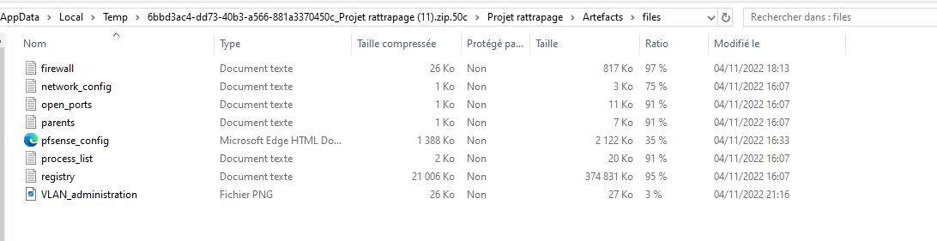
Les artefacts à analyser
8 artefacts collectés à corréler : registre, réseau, pare-feu, processus.
Ces artefacts seront analysés afin d’identifier le mécanisme d’accès distant, sa persistance et la méthode d’introduction du fichier malveillant sur la machine de Bob.

Slide 9
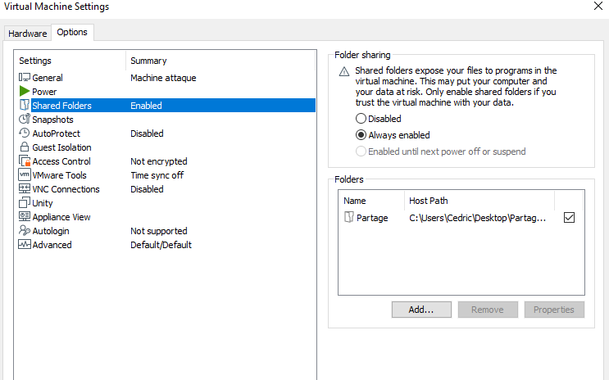
Transfert des artefacts vers la machine d’analyse Kali Linux
Dossier partagé entre la machine hôte et la machine virtuelle
Configuration d’un dossier partagé VMware permettant de transférer les artefacts depuis la machine hôte vers la VM Kali Linux dédiée à l’analyse forensic.
Notes:
POINT CLE : expliquer que le dossier partagé VMware ('Partage') permet de transférer les preuves de la machine hôte vers la VM Kali SANS les modifier (intégrité de la preuve — principe de base en forensic). Chemin hôte : C:\Users\Cedric\Desktop\Partage.

Slide 10
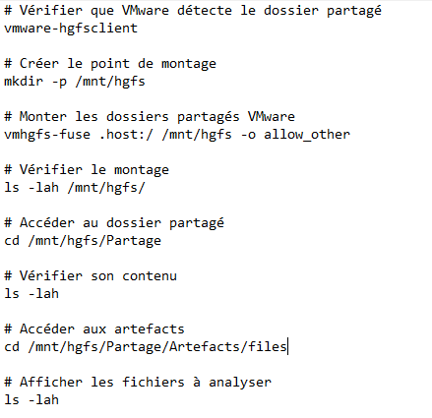
Montage et accès au dossier partagé sous Kali Linux
4 étapes clés : détecter le partage → créer le point de montage → monter → accéder aux artefacts
Notes:
POINT CLE : détailler les commandes dans l'ordre :
1) vmware-hgfsclient → vérifie que VMware détecte le partage
2) mkdir -p /mnt/hgfs → crée le point de montage
3) vmhgfs-fuse .host:/ /mnt/hgfs -o allow_other → monte le partage
4) cd vers Artefacts/files puis ls -lah
Montrer que chaque étape est tracée = rigueur méthodologique.

Slide 11
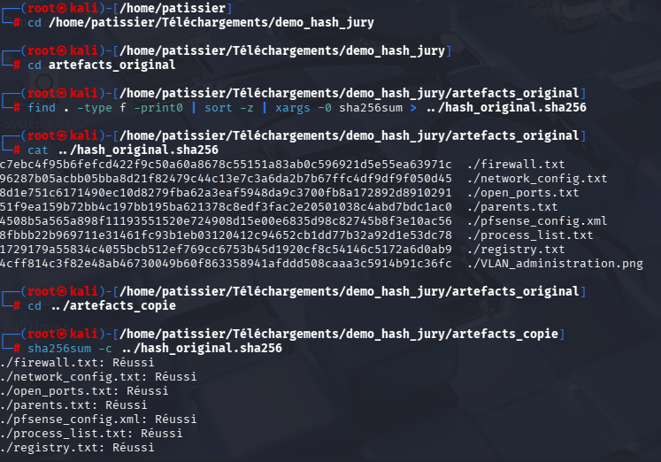
Vérification de l’intégrité des artefacts
Accéder au dossier
Calcul des empreintes avec l’algorithme SHA-256

Slide 12
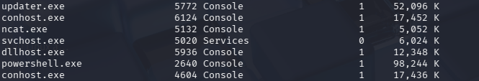
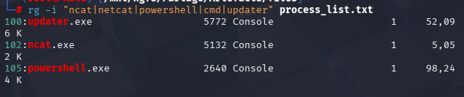
Recherche des processus
Identification des processus à analyser
Nom évoquant un programme de mise à jour
Outil permettant d’établir des connexions et de transférer des données.

Slide 13

Relations parent-enfant entre les processus
Analyse de la relation parent-enfant des processus
Processus enfant
Ncat.exe
Processus Parent:
Updater.exe

Slide 14

Trouver le port utilisé par Ncat
Processus
Écoute sur toutes les interfaces IPv4
Attend les connexions entrantes

Slide 15
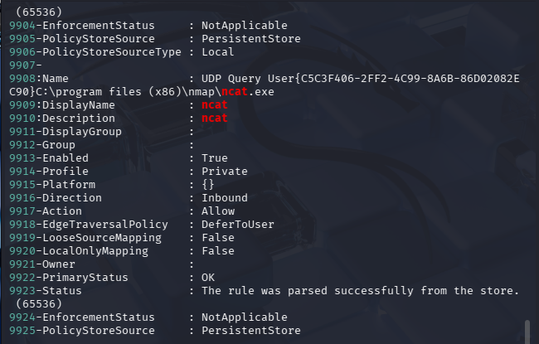
Vérifier que le pare-feu autorise Ncat
Recherche des règles du pare-feu concernant Ncat
Règle du pare-feu autorisant Ncat
Enabled : True → règle activée.
Direction : Inbound → connexions entrantes.
Action : Allow → connexions autorisées.
Profile : Private → règle applicable au profil réseau privé.

Slide 16
Reconstitution de l’accès distant
1
2
3
4
5
Processus suspect
updater.exe identifié en cours d'exécution
Filiation confirmée
updater.exe lance ncat.exe
Port ouvert
Ncat écoute sur le port TCP/42890
Règle pare-feu
Ncat.exe explicitement autorisé
Accès distant
Canal disponible via Ncat sur TCP/42890
.

Slide 17
PARTIE 2
Déterminer le mécanisme
de persistance

Slide 18
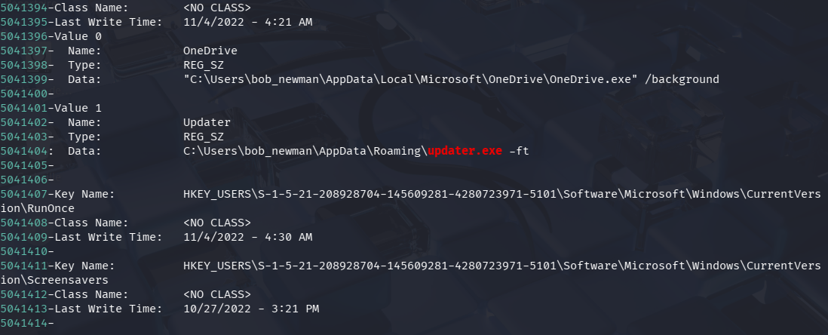
Recherche du mécanisme de persistance
Recherche de updater.exe dans le registre
Clé RunOnce « Updater » → updater.exe relancé à la prochaine ouverture de session : mécanisme de relance ponctuelle.

Slide 19
Reconstitution de la persistance de l’incident
1
2
3
4
5
Clé RunOnce
Détectée dans HKCU\...\RunOnce
Valeur malveillante
« updater » pointe vers updater.exe
Déclenchement
Exécution à la prochaine ouverture de session
Discrétion
La clé s'auto-supprime après exécution
Relance ponctuelle
RunOnce exécute updater.exe une fois

Slide 20
PARTIE 3
Reconstitution de l’infection initiale

Slide 21
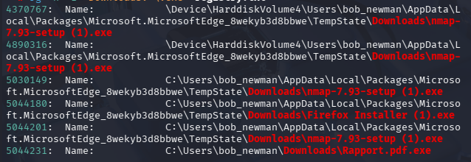
Recherche du fichier malveillant
Recherche du fichier téléchargé
Nom trompeur Rapport.pdf.exe (double extension) : technique de camouflage du fichier piégé.
Notes:
POINT CLE : montrer l'historique des téléchargements de Bob. On y trouve Rapport.pdf.exe dans C:\Users\bob_newman\Downloads, à côté d'autres téléchargements (nmap-7.93-setup, un faux 'Firefox Installer'). Insister sur le nom trompeur à double extension '.pdf.exe' : c'est la technique de camouflage utilisée pour tromper Bob.

Slide 22
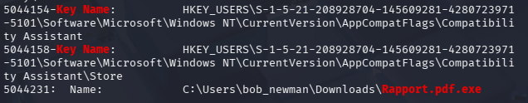
Indice d’exécution de Rapport.pdf.exe
Ces clés prouvent l'EXÉCUTION du fichier, pas seulement son téléchargement.

Slide 23
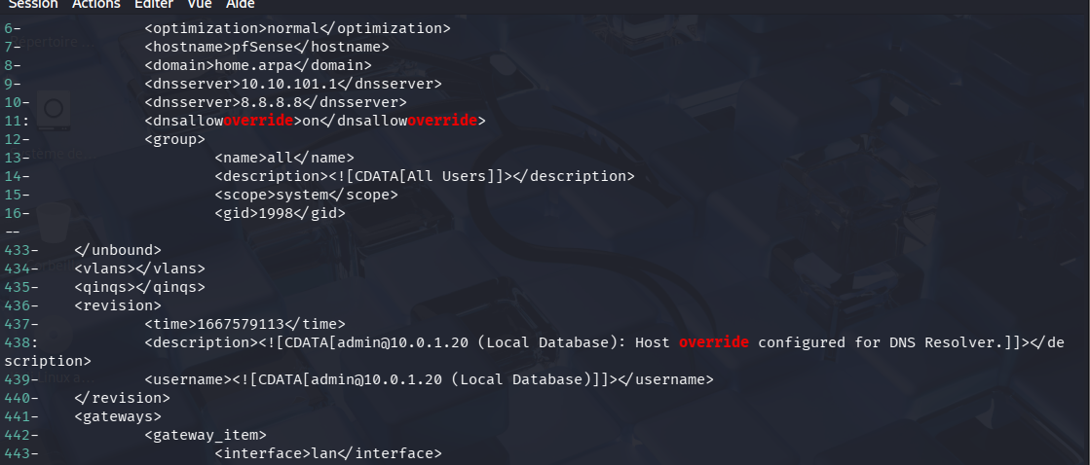
Paramètres réseau dans la configuration pfSense
Host Override configuré par admin@10.0.1.20 : origine du détournement DNS.

Slide 24
Reconstitution de l’infection
1
2
3
4
5
Détournement DNS
Host Override configuré sur pfSense
Redirection
www.intranet.fr → 10.10.0.132
Téléchargement
Bob récupère un fichier qu'il croit légitime
Exécution
Rapport.pdf.exe lancé par l'utilisateur
Infection amorcée
Persistance et accès distant activés
Mécanisme identifié : téléchargement puis exécution d’un fichier piégé depuis l’intranet détourné par une altération DNS.

Slide 25
Cartographie MITRE ATT&CK
Tactique | Technique (ID) | Preuve associée
Compromission d'infrastructure | Compromise Infrastructure: DNS Server (T1584.002) | Host Override configuré sur pfSense (accès initial au pare-feu hors périmètre de l'investigation)
Accès initial (Initial Access) | Technique non attribuée dans les artefacts | Rapport.pdf.exe proposé via l’intranet détourné ; aucun artefact de phishing n’est fourni
Exécution (Execution) | User Execution: Malicious File (T1204.002) | Exécution du fichier par Bob Newman
Persistance (Persistence) | Registry Run Keys / RunOnce (T1547.001) | Clé RunOnce « updater » pointant vers updater.exe
Évasion de défense (Defense Evasion) | Masquerading (T1036.005) | Nom de fichier imitant un document légitime (Rapport.pdf.exe)
Commande et contrôle (C2) | Remote Access Software / Non-Standard Port (T1219 / T1571) | Ncat en écoute sur le port TCP/42890

Slide 26
Indicateurs de compromission (IOC)
Type d'indicateur | Valeur | Contexte
IP infrastructure attaquant | 10.10.0.132 | Héberge le faux intranet et le fichier piégé
Domaine détourné (DNS) | www.intranet.fr -> 10.10.0.132 | Host Override configuré sur pfSense
Compte à l'origine du détournement | admin@10.0.1.20 | Auteur de la modification DNS sur pfSense
Fichier leurre (accès initial) | Rapport.pdf.exe | ...\Downloads\ - double extension, camouflage
Fichier de persistance | updater.exe | ...\AppData\Roaming\ - lance ncat.exe au démarrage
Clé de registre (persistance) | HKCU\...\CurrentVersion\RunOnce\Updater | Auto-suppression après exécution
Outil C2 / accès distant | ncat.exe - TCP/42890 (0.0.0.0) | Issu de l'installation Nmap présente sur le poste
Compte compromis | bob_newman | Administrateur du domaine patissier.local

Slide 27
Chronologie globale de l'attaque
1
2
3
4
5
6
Détournement DNS
Host Override configuré sur pfSense
Livraison du leurre
Bob accède à l'intranet falsifié
Exécution initiale
Rapport.pdf.exe lancé par l'utilisateur
Relance
Clé RunOnce déployée (updater.exe)
Accès distant
Ncat en écoute sur le port TCP/42890
Poste admin compromis
Risque élevé pour patissier.local
.

Slide 28
Conclusion
Synthèse de l'investigation
Détournement DNS (pfSense) redirigeant l'intranet vers l'attaquant
Exécution du fichier piégé Rapport.pdf.exe par l'utilisateur
Persistance assurée par la clé RunOnce ‘Updater ’
Canal d’accès distant disponible via Ncat sur le port TCP/42890
Poste administrateur compromis ; domaine patissier.local exposé à un risque élevé
Recommandations principales
Isoler immédiatement le poste compromis du réseau
Supprimer la valeur RunOnce malveillante et les exécutables associés
Bloquer l’IP 10.10.0.132 et le port TCP/42890
Supprimer le Host Override malveillant sur pfSense et vérifier les modifications DNS
Renforcer la surveillance et sensibiliser les utilisateurs

Slide 29
MERCI POUR VOTRE ATTENTION

